Slide 1
Муниципальное бюджетное дошкольное образовательное учреждение «Детский сад «Радужный» п. Зональная Станция» Томского района
Работа с родителями по нравственно-патриотическому воспитанию
Выполнили:
Бурова М.А.
Гаак Г.В.

Slide 2

Цель: формирование сотрудничества между семьей и педагогами дошкольного учреждения, создание атмосферы доверия и личностного успеха в совместной деятельности для достижения результатов.

Slide 3
Задачи:
установить добрые, доверительные отношения с семьей каждого воспитанника группы;
приобщать родителей к участию в жизни группы
обогащать, расширять и повышать уровень знаний родителей о своей малой Родине
привлекать родителей к передаче положительного опыта в вопросах воспитания;
добиваться получения положительных эмоций от совместно выполненной деятельности;

Slide 4
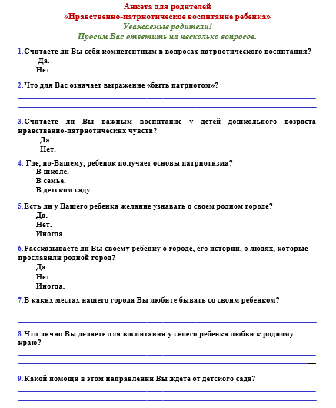
Для реализации запланированной работы с родителями использовались следующие формы взаимодействия:
Анкетирование
Тестирование

Slide 5
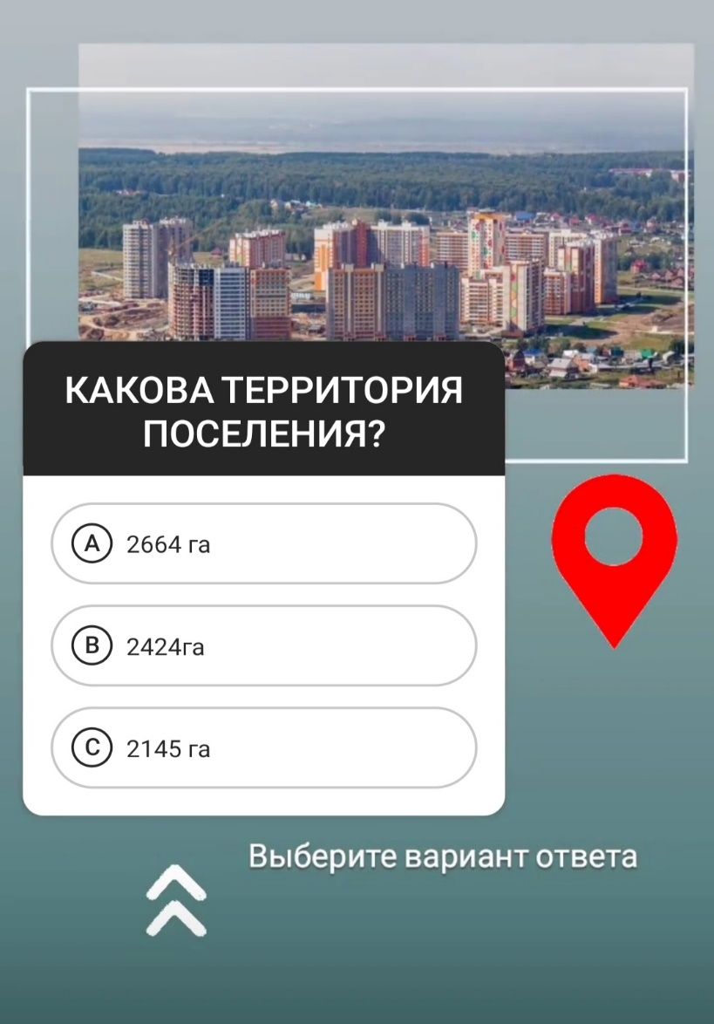
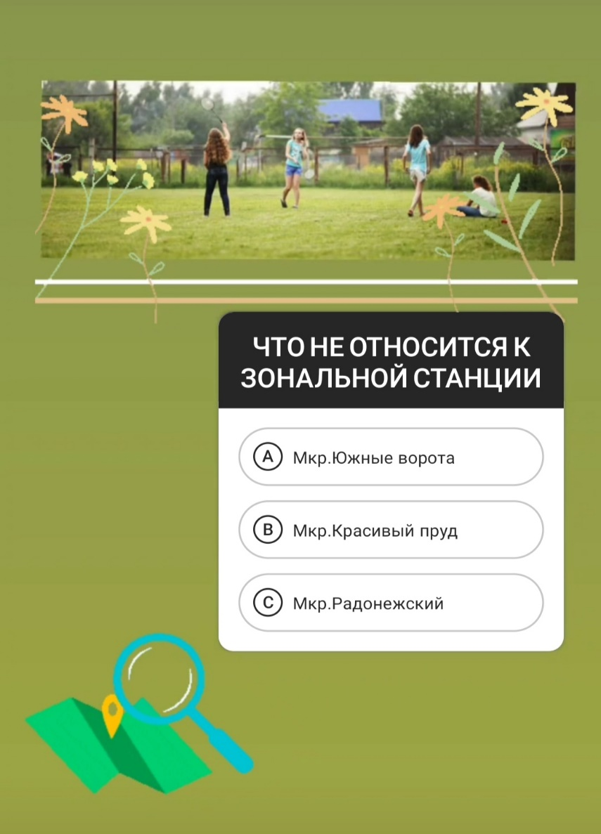
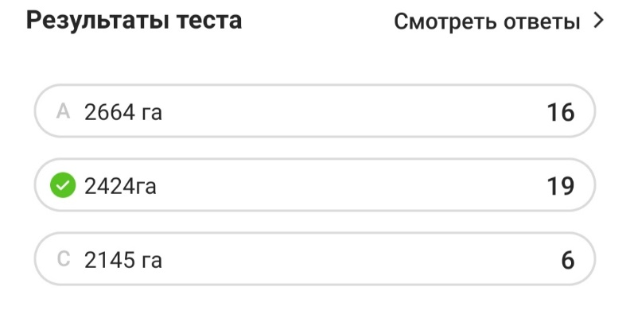
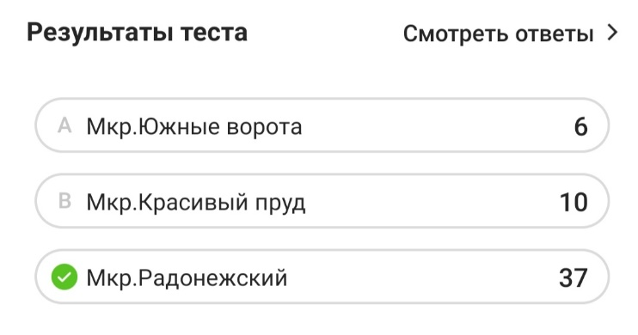

Slide 6
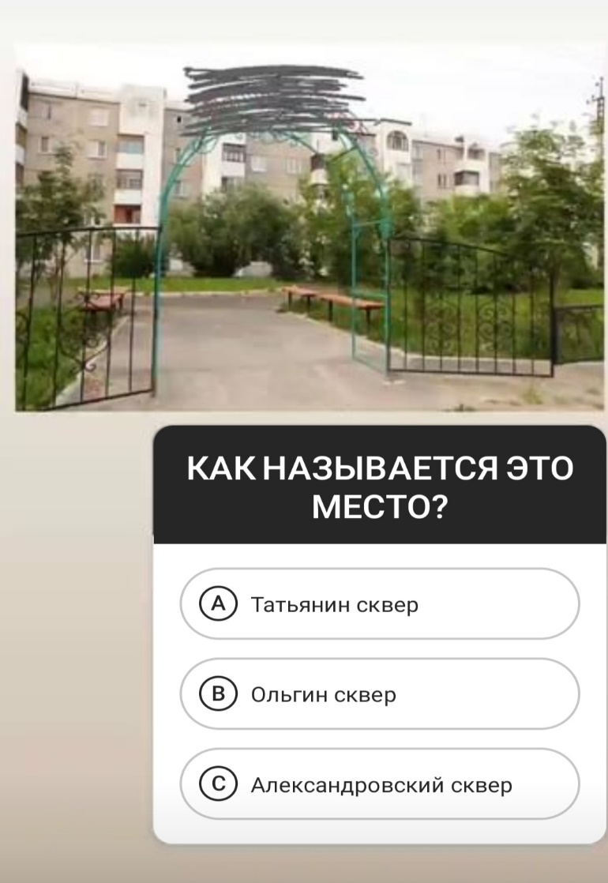
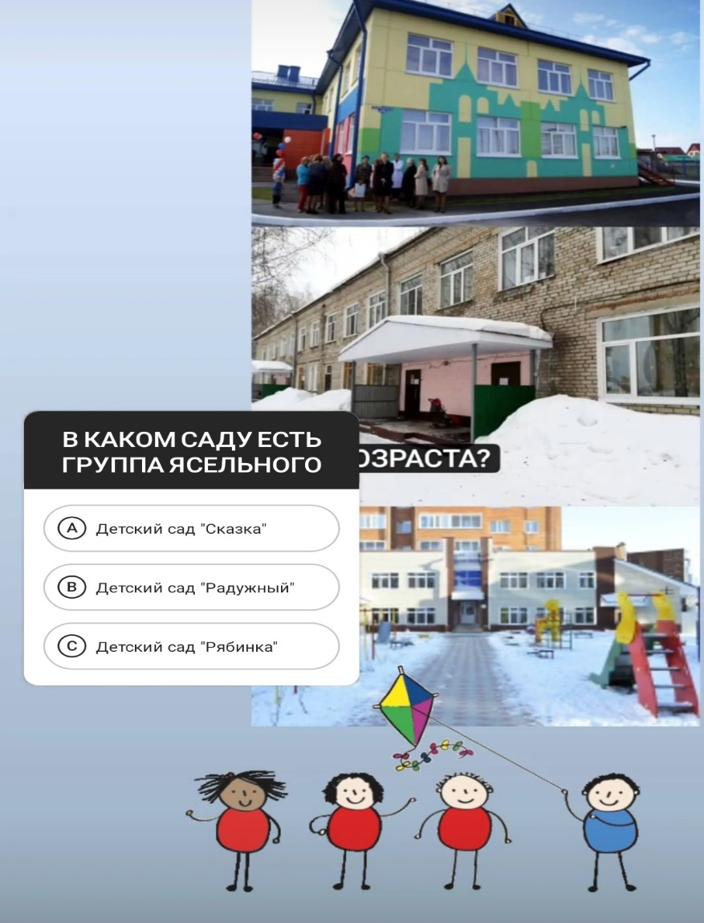
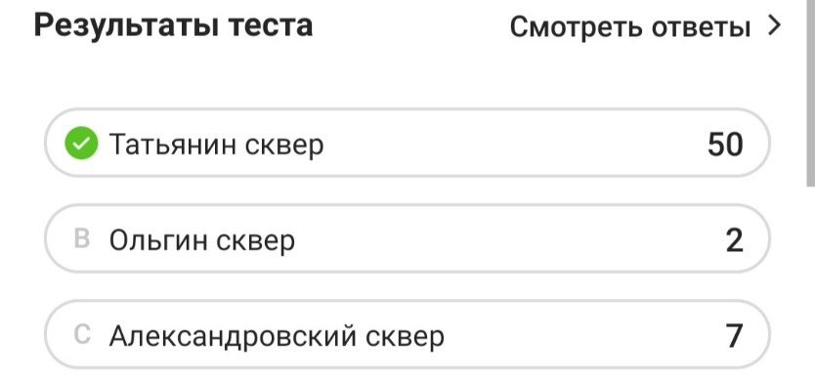
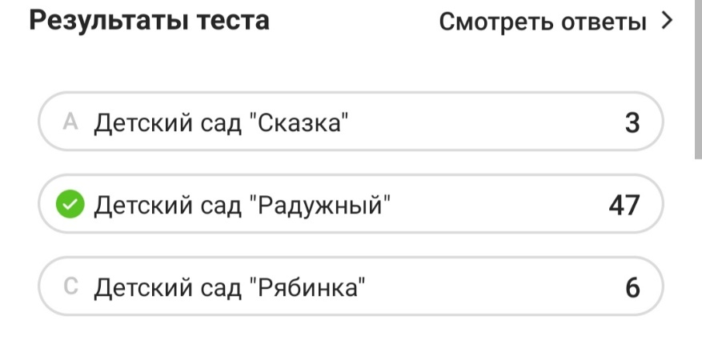

Slide 7
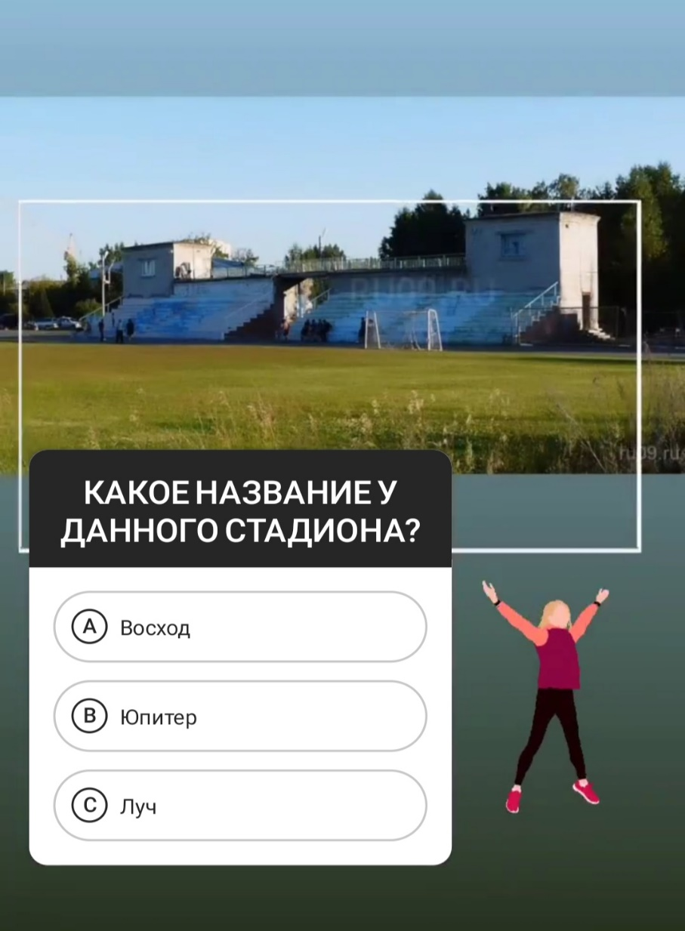
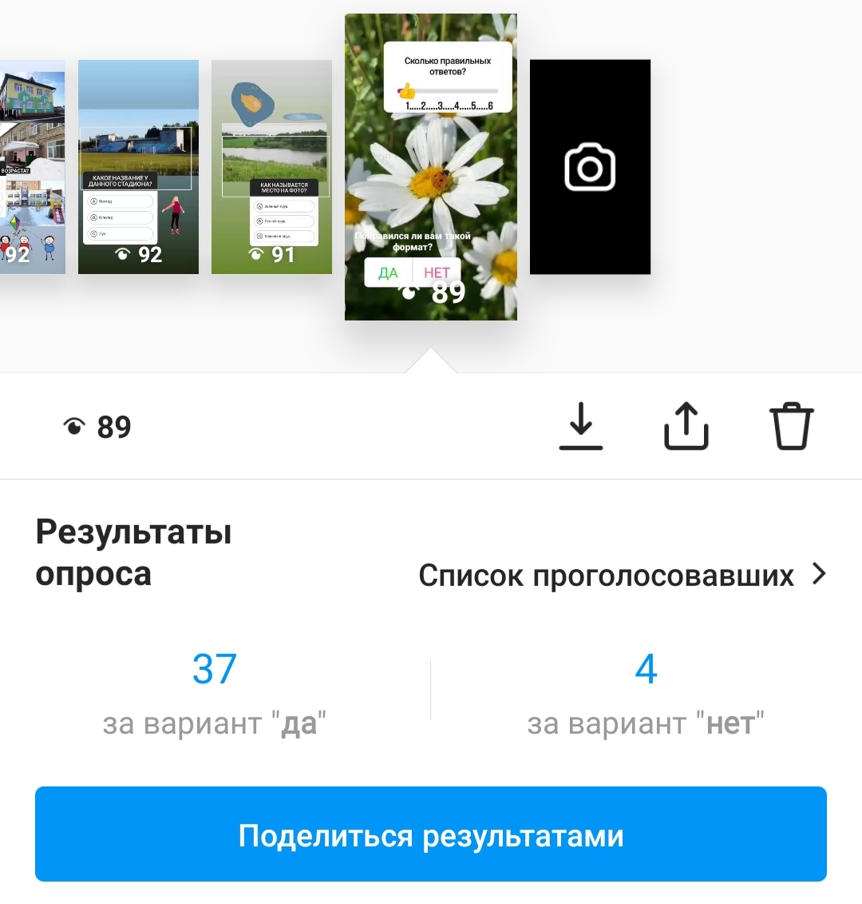
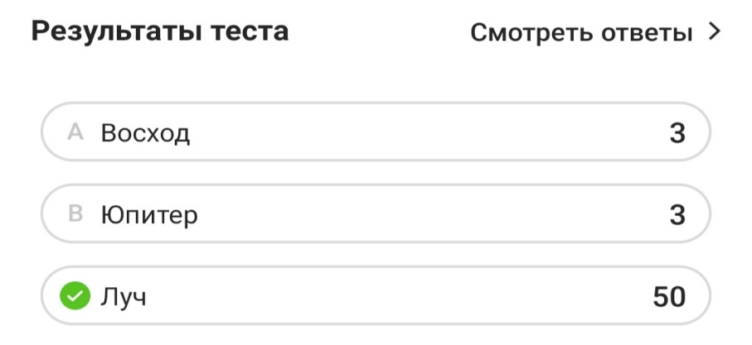

Slide 8
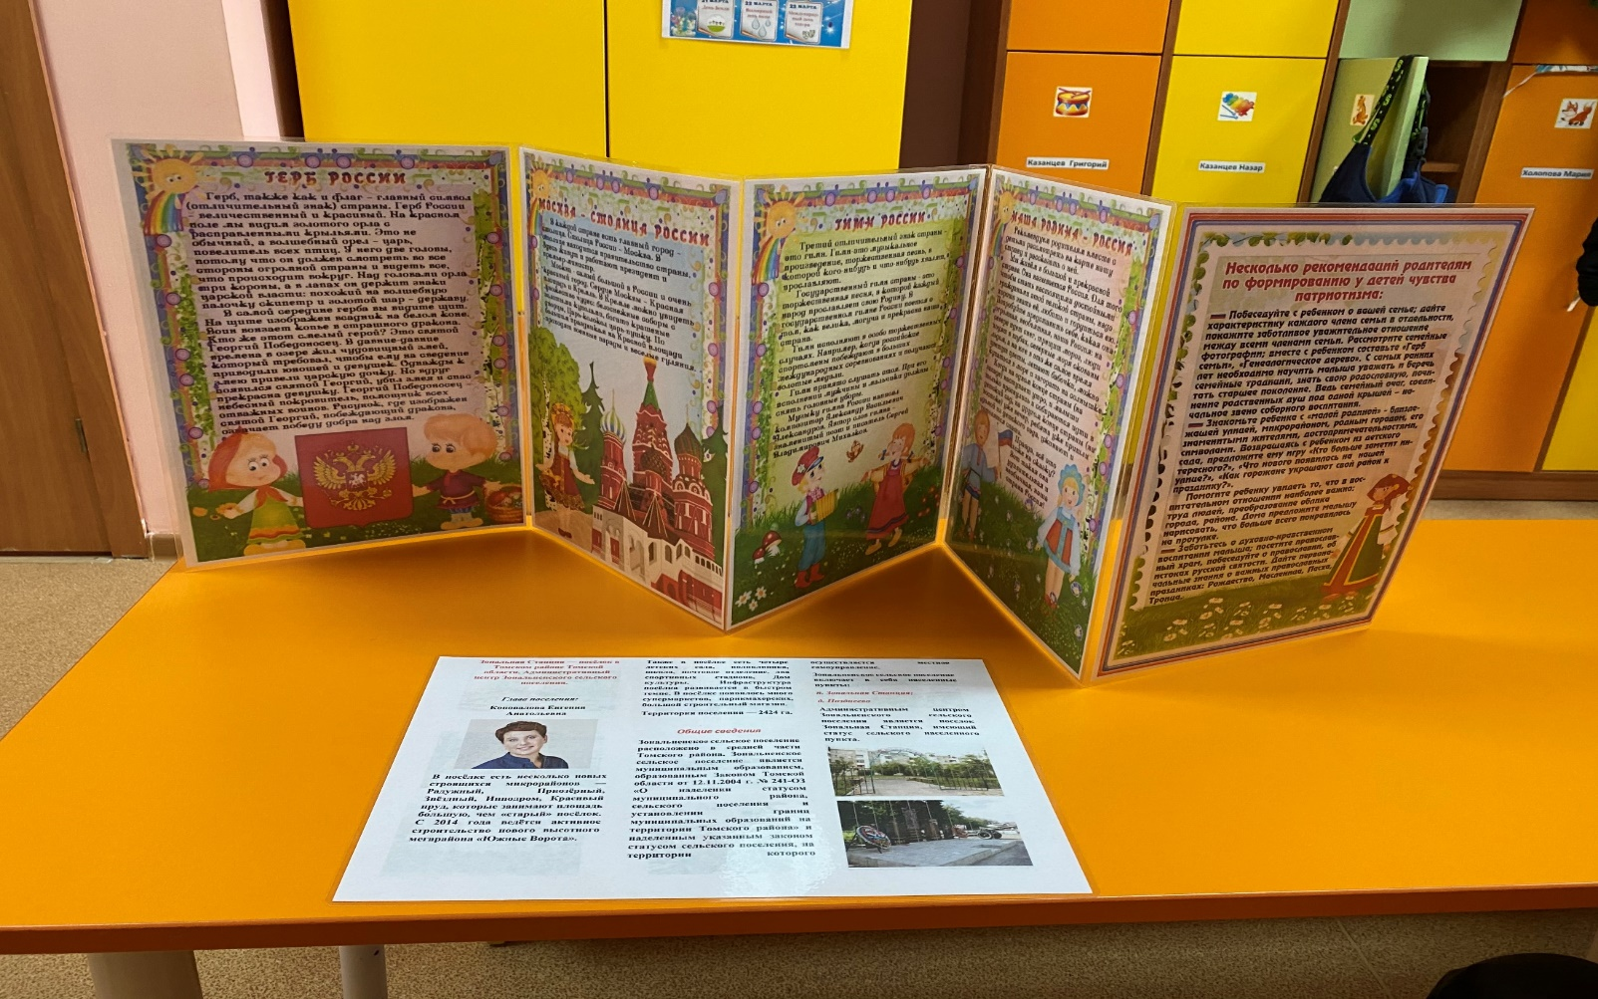
Наглядно-информационные:
Консультации
Буклеты
Папка-передвижка

Slide 9
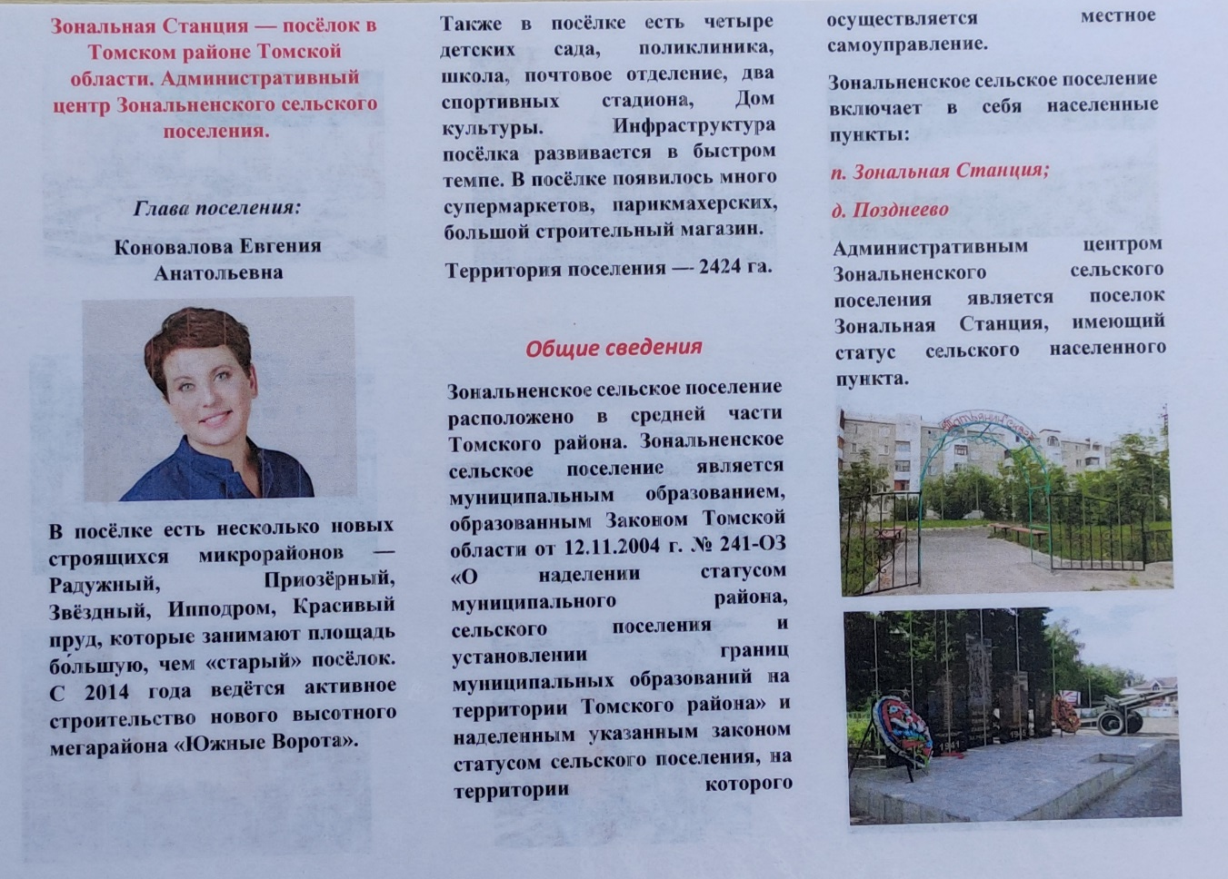
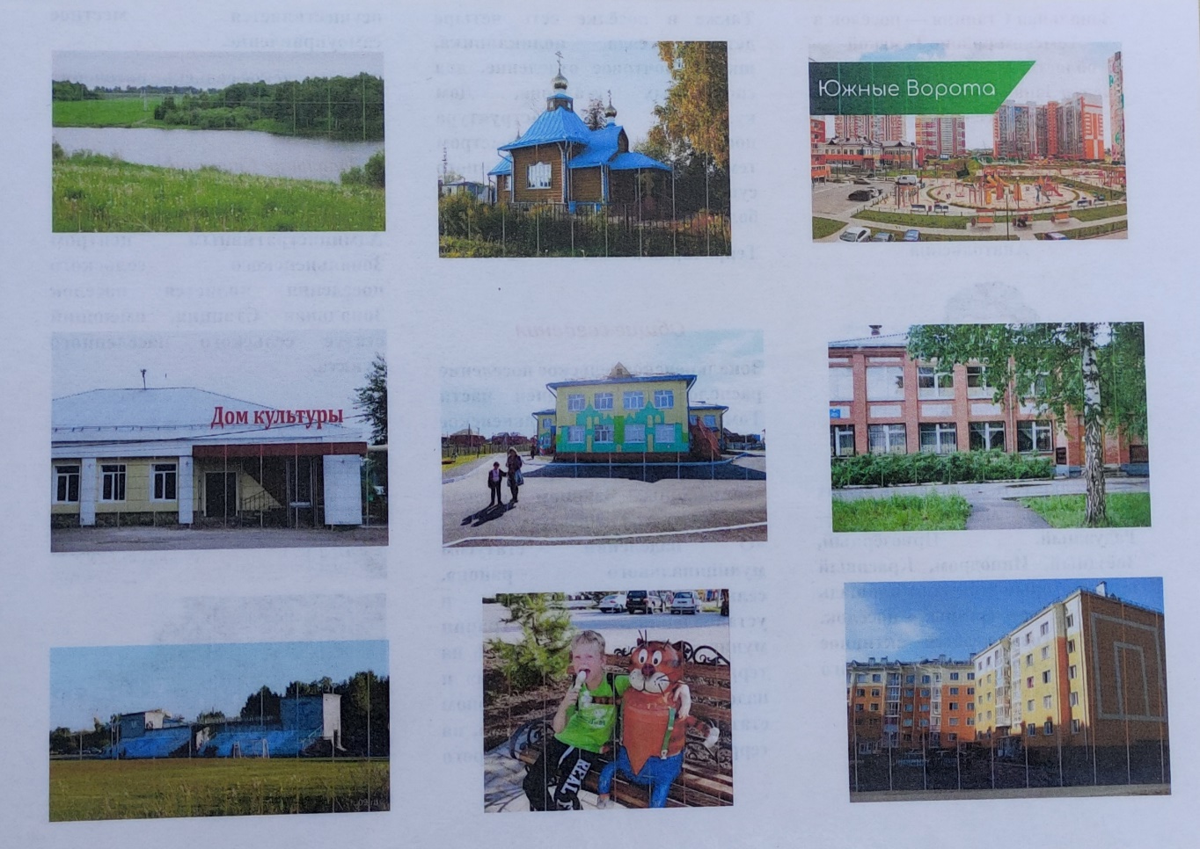

Slide 10

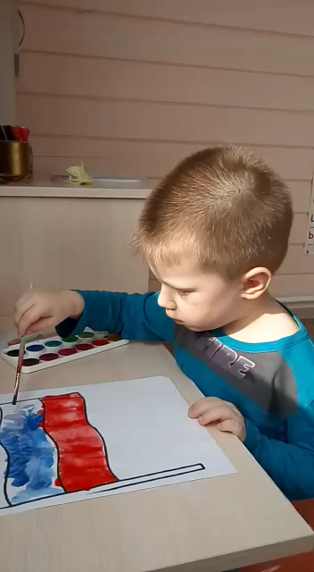
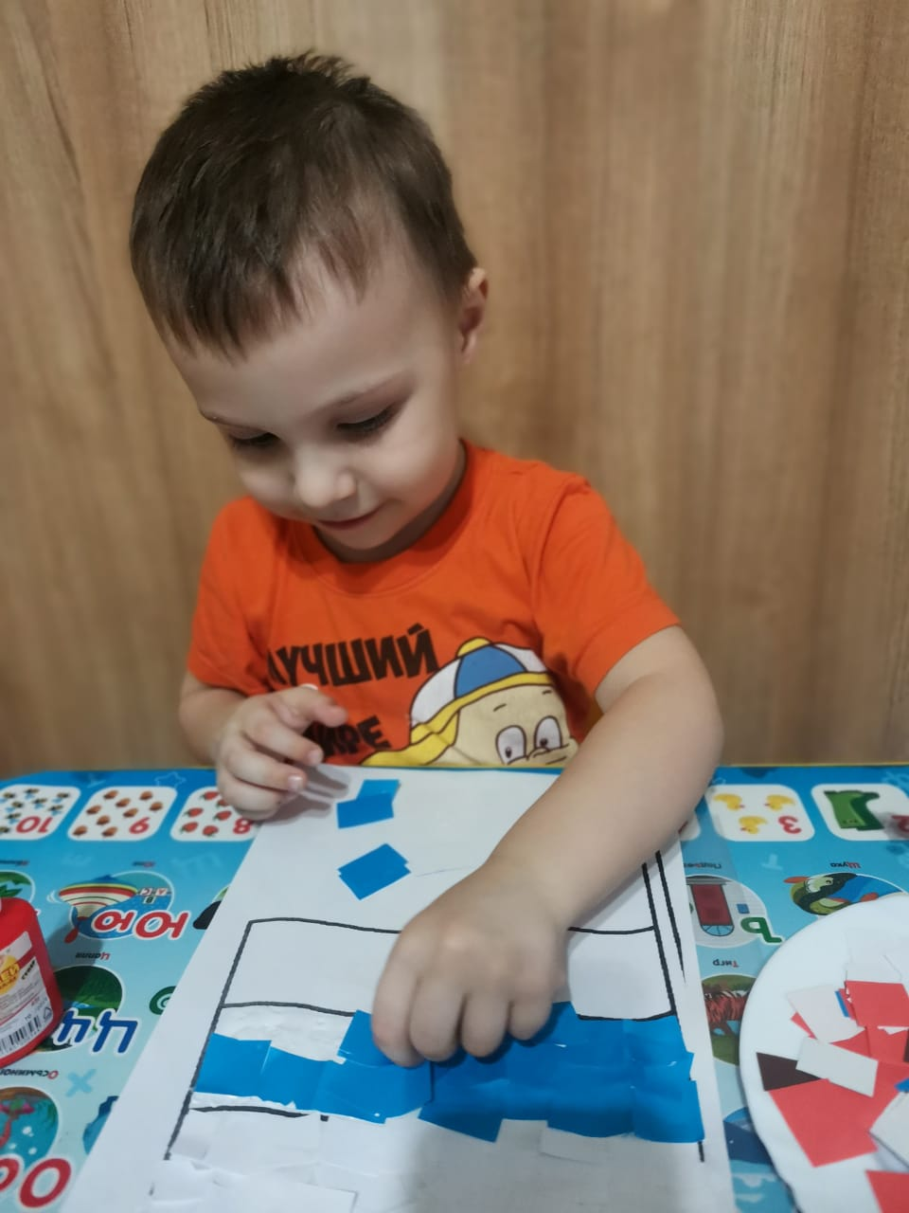
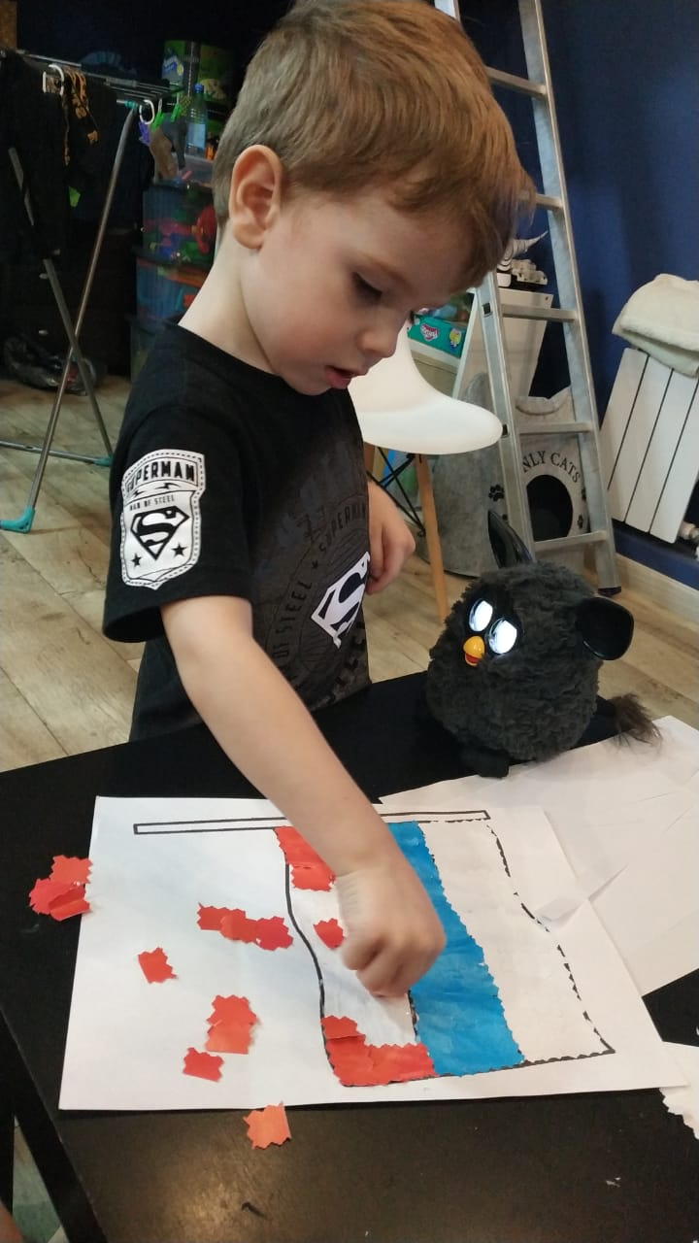
Индивидуальные задания на дом

Slide 11
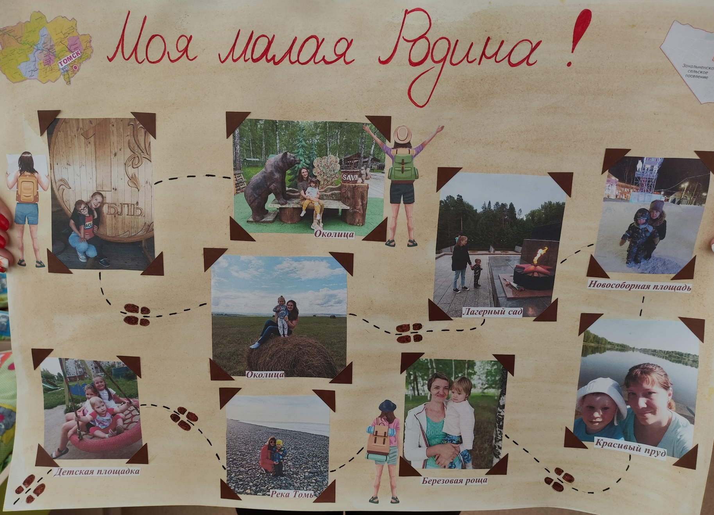
Фотовыставка

Slide 12

Стихотворение и рассказ собственного сочинения от родителей
Мой Зональный родной,
Я любуюсь тобой
Каждый день, каждый час
И мгновенье,
Ты частица земли,
Всей России,
И горжусь я своим поселеньем!

Slide 13
Спасибо за внимание!

